Slide 1

Объектно-ориентированное программирование

Slide 2
Основы ООП
Пакеты
Классы, интерфейсы
Наследование

Slide 3
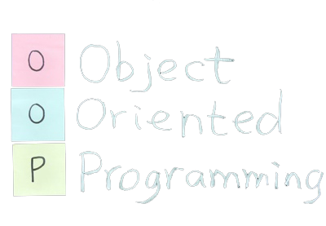

Slide 4
Определение ООП
Объект – это мыслимая или реальная сущность, обладающая характерным поведением и отличительными характеристиками и являющаяся важной в предметной области
Гради Буч
Объектно-ориентированное программирование – парадигма программирования , в которой программа строится из взаимодействующих объектов
процедурное, функциональное, логическое программирование

Slide 5
Свойства объекта
Объект является экземпляром класса
Объект имеет внутреннее состояние
Объект может принимать сообщения (в большинстве языков сообщение = вызов метода)
Объект – это “умные данные”

Slide 6


Slide 7
Основные понятия
Инкапсуляция
Сокрытие деталей реализации за внешним интерфейсом
Наследование
Создание производных классов, наследующих свойства базового
Полиморфизм
Разная обработка сообщений в разных классах

Slide 8
Свойства объекта
Поддержка ООП заложена в Java изначально (инкапсуляция, наследование, полиморфизм)
В Java все является объектом, кроме примитивных типов
Исполняемый код может находиться только в классе
Стандартная библиотеки представляет огромное количество классов, и можно создавать свои

Slide 9
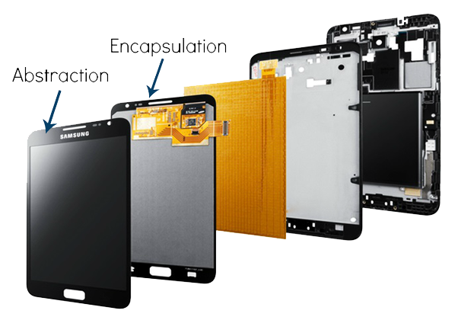

Slide 10


Slide 11
Зачем нужны пакеты
Задание пространства имен, предотвращение коллизий имен классов
Логическая группировка связанных классов
Инкапсуляция

Slide 12
Как работают пакеты
Задание пакета для класса
package ru.ccourses.java2017.lectures;
Использование класса пакета
Классы текущего пакета и пакета java.lang всегда видны
Классы других пакетов доступны по полному имени с пакетом
Можно использовать ключевое слово import
Имя пакета должно совпадать с именем директории:
ru/ccourses/java2017/lectures

Slide 13
Импорт
Импорт одного класса:
import ru.ccourses.java2017.lectures.ExampleClass;
Импорт всех классов пакета
import ru.ccourses.java2017.lectures.*;
Импорт статических полей и методов:
import static java.lang.System.out;
import static java.util.Arrays.*;

Slide 14
Как работает импорт
Директивы import позволяют компилятору получить полные имена всех используемых классов, полей и методов по их коротким именам
В class-файл попадают полные имена, подстановка содержимого не происходит
При запуске программы все используемые классы должны присутствовать в classpath

Slide 15
Объявление класса
package java.lang public class Integer { // Содержимое класса }

Slide 16
Модификаторы доступа
public
Доступ для всех
protected
Доступ в пределах пакета и дочерних классах
private
Доступ в пределах класса
default-package(нет ключевого слова)
Доступ в пределах пакета

Slide 17
Поля
package java.lang public class Integer {
private final int value;
}
Поля инициализируются значениями по умолчанию
Модификатор final – значение должно быть присвоено ровно один раз к моменту завершения инициализации экземпляра

Slide 18
Деструктор
В Java нет деструкторов, сбор мусора автоматический
Есть метод void finalize(), но пользоваться им не рекомендуется (не известно, когда будет вызван)
При необходимости освободить ресурсы заводят обычный метод void close() или void dispose() и вызывают его явно

Slide 19
Методы
package java.lang public class Integer {
private final int value;
public int intValue() {
return value;
}
}
Возможна перегрузка методов
(несколько одноименных методов с разными параметрами)

Slide 20
Статические поля и методы
package java.lang public final class Math {
public static final double PI = 3.14159265358979323846;
public static double pow(double a, double b) { return StrictMath.pow(a, b); // default impl. delegates to StrictMath }
}
Статические поля и методы относятся не к экземпляру класса, а ко всему классу

Slide 21
Принцип ”Tell, Don’t Ask”
Procedural code gets information then makes decisions.
Object-oriented code tells objects to do things
Alec Sharp
Правильно: говорить объектам, что вам от них нужно
Неправильно: спрашивать у объекта его состояние и объяснять ему, что с ним делать дальше

Slide 22
Интерфейсы
Интерфейс определяет контракт объекта, но не его реализацию
Все public
package ru.ccourses.java2017.lectures.interface_example public interface CharSequence {
int length();
char charAt(); }

Slide 23
Интерфейсы
В Java 8 добавили default-методы
(пример ниже придуман, такого метода на самом деле нет)
package java.lang public interface CharSequence {
int length();
CharSequence subSequence(int start, int end);
default CharSequence subSequence(int start){
return subsequence(start, length());
}
}

Slide 24
Абстрактные классы
Нельзя создать экземпляр такого класса
В отличие от интерфейса, в абстрактном классе могут быть поля и не-public члены
package java.lang public abstract class Number {
public abstract int intValue();
public abstract long longValue();
public abstract float floatValue();
public abstract double doubleValue();
}

Slide 25
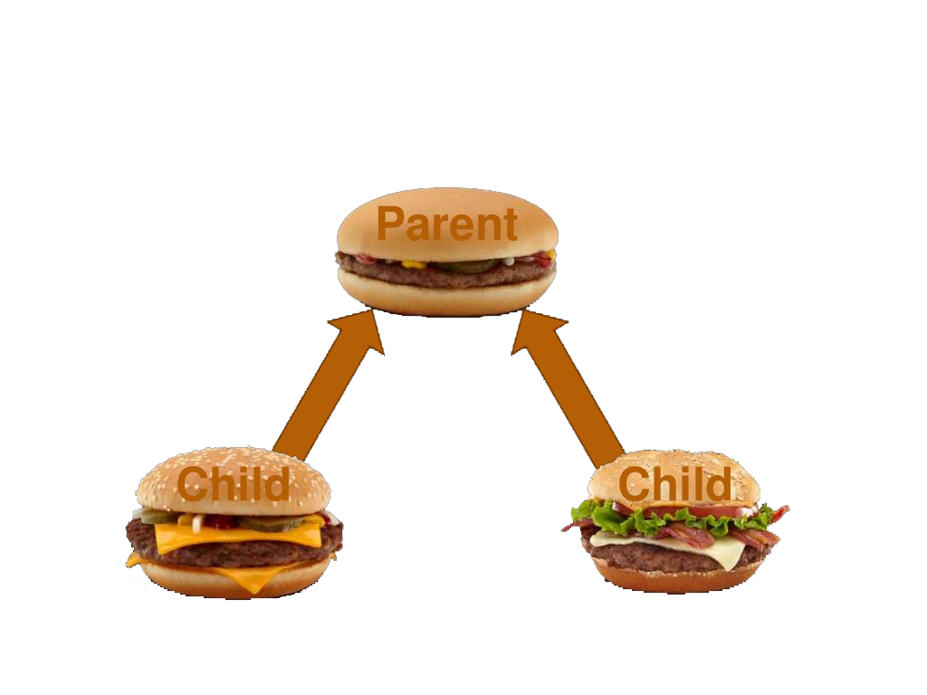
Наследование

Slide 26
Объявление класса-наследника
public class Rectangle extends Figure{ //Реализация
}
Нет множественного наследования
Все классы наследуют java.lang.Object

Slide 27
Объявление класса, реализующего интерфейс
public class String implements CharSequence{
//Реализация
}
Класс может реализовывать сколько угодно интерфейсов

Slide 28
Модификатор final
final class MyClass {…}
нельзя создать класс-наследник
final void myMethod() {…}
нельзя переопределить метод в дочернем классе
public static final int MY_CONST = 3.14;
переменная-константа

Slide 29
Конструктор класса-наследника
public final class StringBuilder extends AbstractStringBuilder{ public StringBuilder() { super(16); } public StringBuilder(int capacity){ super(capacity); } }

Slide 30
Переопределение методов
public final class StringBuilder extends AbstractStringBuilder{ @Override public StringBuilder append(String str) { super.append(str); return this; } }

Slide 31
Оператор instanceof
Позволяет проверить тип объекта в момент исполнения программы
Object obj = "hello world"; //obj instanceof Object ->true //obj instanceof String ->true //obj instanceof CharSequence ->true //obj instanceof Number ->true

Slide 32
Liskov Substitution Principle
Если S является подтипом T, тогда объекты типа T в программе могут быть замещены объектами типа S без каких-либо изменений желательных свойств этой программы
Поведение наследуемых классов не должно противоречить поведению, заданному базовым классом, то есть поведение наследуемых классов должно быть ожидаемым для кода, использующего переменную базового типа.

Slide 33
Наследование и композиция
Наследование – очень сильная связь
Часто вместо наследования лучше использовать композицию (включение одного объекта в другой)
Неправильно:
Класс Train наследуется от List
Класс Segment наследуется от Point
Правильно:
Класс Train содержит List
Класс Segment содержит Point

Slide 34
*Неявное преобразование типов
Преобразование целочисленных типов в более емкие
(byte -> short -> int -> long)
Преобразование char в int и long
Преобразование целочисленных типов в типы с плавающей точкой (возможна потеря точности)

Slide 35
*Явное преобразование типов
Оператор приведение типа: (typename)
При приведении более емкого целого типа к менее емкому старшие биты просто отбрасываются
При приведении типа с плавающей точкой к целому типу дробная часть отбрасывается (никакого округления)
Слишком большое дробное число при приведении к целому превращается в MAX_VALUE или MIN_VALUE
Слишком большой double при приведение к float превращается в Float.POSITIVE_INFINITY или Float.NEGATIVE_INFINITY

Slide 36
*Boxing/unboxing
Autoboxing: примитивное значение -> объект-обертка
Autoboxing: объект-обертка -> примитивное значение
Integer i = 1; Integer j = i + 1; int k = i + j;

Slide 37
Ссылочные типы
Все остальные, кроме примитивных
Передаются по ссылке
Являются объектами (наследуют java.lang.Object)
Имеют поля и методы
Ссылка может принимать значение null

Slide 38
*Инициализация массивов
Можно перечислить значения всех элементов при создании массива
int[] numbers = new int[]{1,2,3,4,5}; boolean[] bits = new boolean[]{true,true,false}; //Только при объявлении массива char[] digits = {'0','1','2','3','4','5'}; //Такое не работает. Ошибка компиляции //char[] digits; //digits = {'0','1','2','3','4','5'}; //ОШИБКА!

Slide 39
*Varargs
Специальный синтаксис для массива аргументов
Поддерживается с Java 5
int max(int[] numbers); //Использование: max(new int[]{1,2,3,4}); int max(int... numbers); //Использование: max(1,2,3,4);

Slide 40
*Как сравнить два массива
a == b
сравнивает ссылки
a.equals(b)
сравнивает ссылки
Arrays.equals(a,b)
сравнивает содержимое
Arrays.deepEquals(a,b)
сравнивает содержимое многомерных массивов

Slide 41
*Как распечатать массив
System.out.println(array)
выводит ”абракадабру” [I@2ce83912
System.out.println(Arrays.toString(array))
выводит содержимое
System.out.println(Arrays.deepToString(array))
выводит содержимое многомерных массивов

Slide 42
*Тернарный оператор ?:
if(weatherIsGood){ System.out.println("Weather is good"); }else { System.out.println("Weather is bad"); } //То же самое, только короче System.out.println("Weather is " + (weatherIsGood?"good":"bad"));

